Slide 1
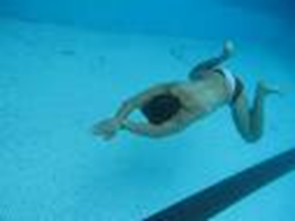
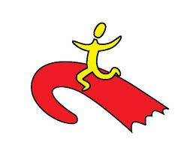
DEFINICIÓ: entenem per PROPULSIÓ la força gràcies a la qual el cos aconsegueix desplaçar-se a través de l’aigua. Aquesta força es genera pels braços i en algunes ocasions, per les cames. El sentit i aplicació de les forces marcarà la direcció del desplaçament complint la 3ª Llei de Newton:
“A TOTA ACCIÓ LI CORRESPÒN UNA REACCIÓ D’IGUAL FORÇA I DE SENTIT CONTRARI”
A nivell uilitari, persegueixen el coneixement de les possibilitats propulsives més adients en el medi i adaptables a cada subjecte
APRENDRE A NEDAR: PROPULSIÓ
L’aigua presenta una resistència molt més gran als moviments de l’èsser humà cap al davant, degut a que es 1000 cops més densa que l’aire; per tant l’eficàcia de la propulsió és inferior a qualsevol altra disciplina esportiva.
Avui en dia sabem que per incrementar aquesta eficàcia hem de tractar d’augmentar la força propulsiva a la vegada que minimitzarem la “resistència al avance” en aquest fluid
CRÈDIT 2 – Act. Físico Esportives INDIVIDUALS

Slide 2
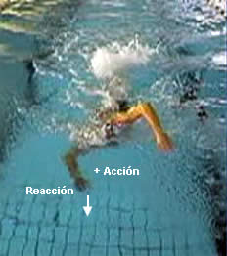
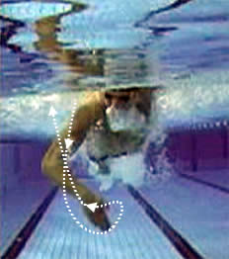
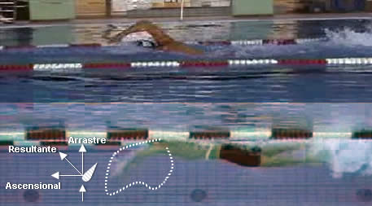
APRENDRE A NEDAR: PROPULSIÓ
CONCEPTES D’HIDRODINÀMICA: Forces que intervenen en la propulsió
PRINCIPI D’ACCIÓ I REACCIÓ (3ª LLEI DE NEWTON).
A l’aplicar una força, dotem a l’aigua de certa inèrcia tornant-me una força d’igual magnitud i sentit contrari.
D’aquesta manera si faig una força cap avall, l’aigua em torna una altre d’igual magnitud cap amunt, tendint-me a elevar-me. Empènyer l’aigua sempre cap enrera, fa que pogui avançar.
CRÈDIT 2 – Act. Físico Esportives INDIVIDUALS

Slide 3
APRENDRE A NEDAR: PROPULSIÓ
CONCEPTES D’HIDRODINÀMICA: Forces que intervenen en la propulsió
TEOREMA DE BERNOULLI
Quan la ma es troba a l’aigua i s’enfronta a la corrent, aquesta es desplaça tant por dalt (nudillos) com por solta (palmell) . Si l’angle d’atac és correcte, la corrent d’aigua que passa por sobre la ma es desplaçarà a major velocitadt que la corrent d’aigua que passa per sota de la ma.
Això origina una pressió diferencial entre el palmell i els nudillos que produeixen una força elevadora (F de sustentació)
Quan aquesta F. de sustentació interactua amb la F. de resistencia al avance de la ma a través del fluid que aquesta exerceix sobre aquella, dona como resultant una força que propulsa el cos del nadador cap al davant (F. propulsió)
CRÈDIT 2 – Act. Físico Esportives INDIVIDUALS

Slide 4
APRENDRE A NEDAR: PROPULSIÓ
En l’objectiu UTILITARI és necessari el domini de la propulsió per poder desplaçar-se en el medi, girar, canviar de direcció, significant aquest domini com a objectiu bàsic de seguretat. Els objectius que es plantegin a nivell propulsiu durant l’adaptació, NO HAURIEN DE BUSCAR SIMILITUD AMB LA TÈCNICA DELS ESTILS
Les forces que generen la propulsió estan formades per l’acció dels braços i cames aïllats o l’acció dels braços i cames conjuntament.
CLASSIFICACIÓ TIPUS DE LES PROPULSIONS BÀSIQUES
Posició cos Font Coordinació dels Respiració
Propulsora Segments
-VENTRAL -PEUS -MOV. ALTERNATIUS -LLIURE
-LATERAL -BRAÇOS
-DORSAL -NADO COMPL -MOV. SIMULTANIS -COORD
CRÈDIT 2 – Act. Físico Esportives INDIVIDUALS

Slide 5
APRENDRE A NEDAR: PROPULSIÓ
FACTORS DE TREBALL DE LA PROPULSIÓ
POSICIÓ | DIRECCIÓ | SEGMENT PROPULSIUS | ACCIÓ SEGM. PROPULSIUS | RITME | RESPIRACIÓ
VENTRAL | DAVANT | BRAÇOS | ALTERNATIV | RÀPID | FRONTAL
DORSAL | DARRERA | CAMES | SIMULTÀNIA | LENT | LATERAL
LATERAL | ESQUERRA | BRAÇOS + CAMES (NADO COMPLERT) | VERTICAL | PROGRESSIU | LLIURE
 | DRETA |  | HORITZONT | REGRESSIU | COMBINADA
 | CANVIS DIRECCIÓ |  | AÈRIA | CANVIS DE RITME
 |  |  | AQUÀTICA
CRÈDIT 2 – Act. Físico Esportives INDIVIDUALS

Slide 6
APRENDRE A NEDAR: PROPULSIÓ
En quant a la METODOLOGIA en aquesta 4ª fase de la PROPULSIÓ
Tenir en compte quines són les formes propulsives més adients:
*per començar
*les més utilitzades o triades pels alumnes
Quins són els aspectes que faciliten o dificulten l’aplicació pràctica dels diferents tipus de propulsió:
*posició del cos (hidrodinàmica, facilitat d’adquisició....)
*respiració (execució, facilitat/dificultat)
*exigència física: esforç
*orientació
*utilitat per a posteriors aprenentatges
No condicionar des d’un principi una acció propulsiva determinada, permetre que cadascú busqui la solució
No treballar de forma exclusiva, amb una única forma propulsiva
Incloure dins del treball de la propulsió, els canvis de sentit i de direcció
Insistir en prendre consciència de la correcta aplicació de les forces
CRÈDIT 2 – Act. Físico Esportives INDIVIDUALS

Slide 7
APRENDRE A NEDAR: PROPULSIÓ
En quant a la METODOLOGIA en aquesta 4ª fase de la PROPULSIÓ
- Rebutjar els exercicis estàtics, provocant sempre que el nen adquireixi experiències dinàmiques. Algunes tasques com poden ser la respiració lateral han de ser realitzades prèviament en sec.
Només traballarem estàtic en cas d’aprende una tasca complexa.
- Podem incluire material com les aletes,
- Plantejar progressions en un pla vertical i horizontal
Tenir en en compte que arribem a un nado que resulti rentable per als nens, que ells vegin resultats
- La millor estratègia a utilizar serà l’analítica progressiva integrant successivament nous element fins arribar a una totalitat, aconseguint que adquireixi sensacions.
CRÈDIT 2 – Act. Físico Esportives INDIVIDUALS

Slide 8
En quant a la METODOLOGIA en aquesta 4ª fase de la PROPULSIÓ
APRENDRE A NEDAR: PROPULSIÓ
PROGRESIÓ BÀSICA AMB FUSTA.
Peus Peus + un braç Peus + punt mort. Peus + respiració frontal. Peus + respiració lateral. Peus + un braç + respiració lateral (no arribar a aquest exercici si no fa amb facilitat el num 4) Peus + punt mort amb respiració lateral per un costat. Peus + punt mort amb respiració lateral pels dos costats.
PROGRESIÓ BÀSICA SENSE FUSTA.
Peus + respiració frontal. Peus + respiració lateral. Peus + un braç amb respiració lateral. Peus + punt mort + respiració lateral. Nado complert. Nado crol Bilateral (cada 3)
CRÈDIT 2 – Act. Físico Esportives INDIVIDUALS

